Slide 1
Лекція 10.
Механізми та технології
політичного маніпулювання.
1. Політичне маніпулювання, його функції.
2. Основні фази процесу політичного маніпулювання.
3. Політичний імідж: технологія створення. Поняття харизми.
4. Характер стереотипів у політичному маніпулюванні.
5. Політичне міфотворення як технологія політичного маніпулювання.
6. Політичний ритуал як технологія політичного маніпулювання.
7. Чутки та їх місце в політичних маніпуляціях.

Slide 2
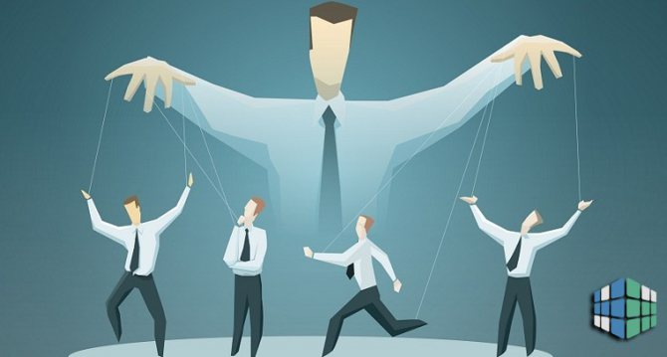
1. Політичне маніпулювання, його функції.
Політичне маніпулювання — комплекс психологічних, ідеологічних та організаційних дій, спрямованих на приховане корегування масової свідомості з метою стимулювання суспільної активності у потрібному маніпуляторові напрямі в боротьбі за політичну владу, її захоплення, використання, утримання.

Slide 3
Функції маніпулювання:
— інформаційна функція: пристрасне інтерпретування, упереджене коментування;
— функція набуття (посилення) впливу: стимулювання зміни мотивів та установок партнера;
— функція встановлення контролю над свідомістю: фіксація у суспільній свідомості необхідних стереотипів, іміджів, міфів тощо;
— функція регулювання: відволікання жертви від достовірної інформації і переорієнтація її на сприйняття сфальсифікованої інформації;
— провокативна функція: інспірування у потрібний момент конфлікту з партнером по політичному спілкуванню або у таборі опонентів;
— функція маскування;
— захисна (оборонна) функція: використання маніпулятивних засобів та дій під час фронтальної атаки супротивника у ситуації дефіциту психологічних та інших ресурсів;
— адаптивна функція;
— мобілізаційна функція: формування комплексу стимулів (інформаційних, мотиваційних, емоційних тощо), які забезпечують необхідну маніпуляторові дію чи бездіяльність об’єкта маніпулювання.

Slide 4
2. Основні фази процесу політичного маніпулювання.
1) пробудження інтересу в потенційного об’єкта маніпулювання до дій, слів маніпулятора;
2) входження маніпулятора в довіру до об’єкта маніпулятивної дії;
3) зацікавлення інтригою;
4) маневр відволікання;
5) підміна, приховування (слова, предмета, дії);
6) констатація сфабрикованого результату;
7) приховане або відверте спонукання об’єкта маніпулювання до дій, слів, поведінки, вчинків, необхідних маніпуляторові.

Slide 5
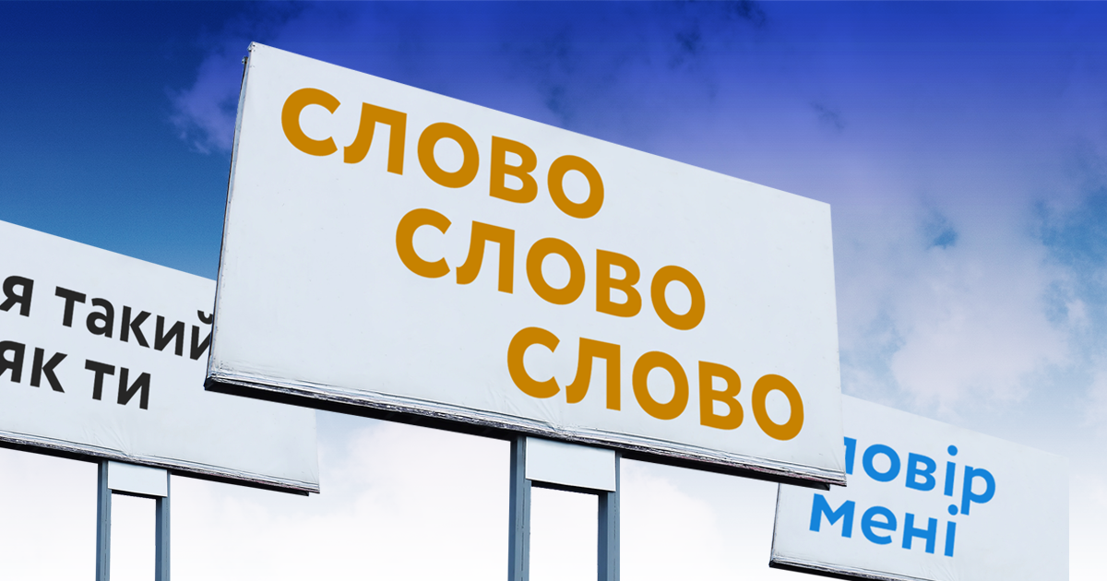
Політичні маніпуляції здійснюють на
міжособистісному,
внутрішньогруповому,
міжгруповому,
масовому рівнях.

Slide 6
Політичні маніпулятори у своїх діях використовують комплекс специфічних закономірностей масової психології:
1. Масова свідомість різниться свідомим і несвідомим розумінням суспільно-політичної дійсності. З одного боку, зростання культури, освіти, поінформованості розширює можливості раціонального осмислення суспільних проблем, з іншого — нерівномірність цих процесів, ускладнення суспільного життя, його суперечності заважають людині створити системний образ соціальних подій і проблем.
2. Масова свідомість характеризується догматичним і критичним ставленням до дійсності. Як свідчить історичний досвід, влада, яка використовує у своїй політичній практиці маніпулювання, як правило, зацікавлена в обмеженні (забороні) критичного ставлення до політичного процесу і культивуванні догматичного, щоб забезпечити стійкість власних позицій.
3. Поєднання в масовій свідомості звичного, традиційного та незвичайного, інноваційного відкриває можливості для маніпулювання. Навіть бажаючи змін і проголошуючи реформи, правлячі кола можуть часто використовувати маніпулятивний прийом апелювання до традицій, звичаїв, звичок, які нерідко є фундаментом стійкості політичної влади.

Slide 7
Специфічні ознаки політичної маніпуляції:
а) своєрідність об’єкта маніпулювання: ним може бути не лише окремий громадянин або група (організація), а й усе суспільство в цілому;
б) усвідомлений характер дії;
в) чітка запрограмованість маніпулятивного результату;
г) активне залучення ЗМІ для впливу на суспільну свідомість.

Slide 8
3. Політичний імідж: технологія створення. Поняття харизми.
Політичний імідж - це сформований у масовій свідомості стереотипний і емоційно забарвлений образ політичного лідера. Формування іміджу відбувається як стихійно, неусвідомлено, так і свідомо, коли ретельно відстежуються особливості сприйняття політика, продумується нова стратегія і тактика формування сприятливого образу.
Ядро іміджу:
легенда,
позиції,
установки.

Slide 9
Загальні вимоги до іміджу:
1) У політичному іміджі повинні обов’язково бути риси переможця.
2) Необхідно, щоб у політичному іміджі були присутні «риси батька».
3) Стереотипна багатоплановість іміджу.
4) Відкритість (видима доступність).
5) Ефективні комунікації. Імідж транслюється в процесі численних політичних комунікацій.
6) Оточення. Існує крилатий вислів «короля грає почет».
7) Раціональна інновація, неординарне рішення.

Slide 10
Класичне визначення харизми дано німецьким соціологом М. Вебером:
«Харизмою називається якість особи, що визнається надзвичайним, завдяки якому вона оцінюється, як обдарована надприродними, надлюдськими або, щонайменше, специфічно особливими силами і властивостями, не доступними іншим людям».

Slide 11
4. Характер стереотипів у політичному маніпулюванні.
Стереотипний характер – важлива особливість іміджу.
Стереотипізація як процес спрощення схематизації дійсності дає можливість особі або групі громадян орієнтуватись у зростаючому потоці інформації, швидко реагувати на реальність, розбиратись у суті суспільно-політичних процесів та проблем, оцінювати політичного лідера, партію, політичну ситуацію, явище, що віддалені від безпосередньої сфери діяльності людини й функціонування яких є маловідоме чи складне для її розуміння.

Slide 12
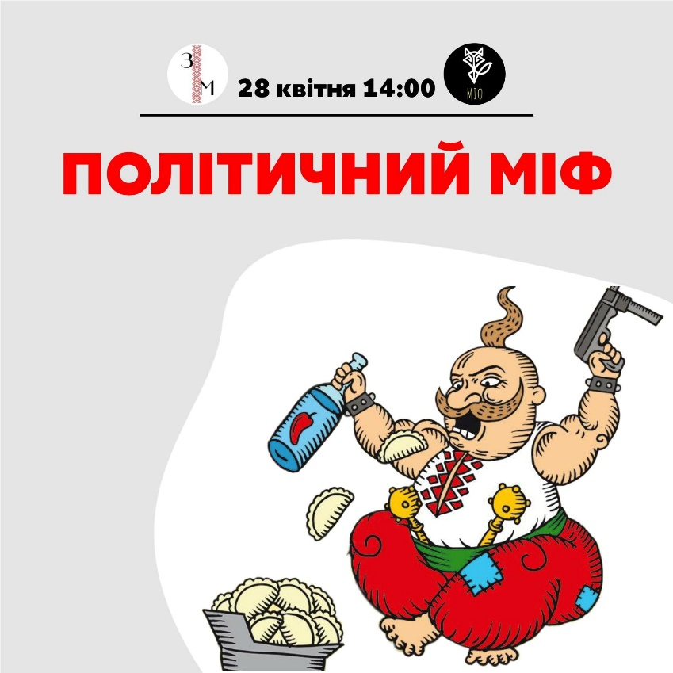
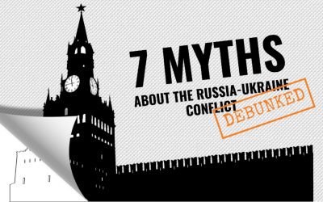
5. Політичне міфотворення як технологія політичного маніпулювання.
• політичний міф — це реакція на неможливість раціонально пояснити радикальні зміни, що відбуваються;
• політичний міф — це символічна мовна форма політичної культури, що має фактично ті самі цілі, що й ритуал. Міф — це драматичне, символічно сконструйоване представлення реальності, яке люди приймають на віру.

Slide 13
Основні типи політичних міфів.
Головні, або провідні, міфи дають змогу у той чи інший спосіб формувати, спрямовувати колективну, загальнонародну свідомість.
Міфи за структурою «ми і вони» створюють і використовують виключно з метою виокремлення окремих структур, їх протиставлення.
Героїчні міфи пов’язані насамперед із конкретними людьми — політичними, державними діячами, лідерами, непересічними особистостями, що видаються загалу взірцями для наслідування.
Псевдоміфи — це міфи сучасної, тимчасової, короткотривалої дії.

Slide 14
6. Політичний ритуал як технологія політичного маніпулювання.
Ритуал (від лат. «ritualis» – обрядовий, «ritus» – урочиста церемонія, культовий обряд) – стандартизоване повторення політично значущих дій, ідеологічно санкціонованих та драматично інсценізованих з метою регулярного утвердження та зміцнення соціально-політичного порядку.
Позитивні ритуали за своєю суттю наближають учасника до царини сакрального, що притаманно насамперед тоталітарним та авторитарним суспільствам (наприклад, виголошення звернень трудящих, вітання піонерів, рапорти передовиків, відвідини мавзолею Леніна в Радянському Союзі).
Негативні ритуали – побудовані на системі заборон, яка відділяє сакральне від вульгарного (приміром, наруга над пам’ятниками культури, державною символікою тощо).
Надмірна ритуалізація політичного життя вписується в так звану «підданську» політичну культуру (за Г. Алмондом і С. Вербою), яка визначає найстійкіші, типові зразки і правила політичної поведінки громадян.

Slide 15
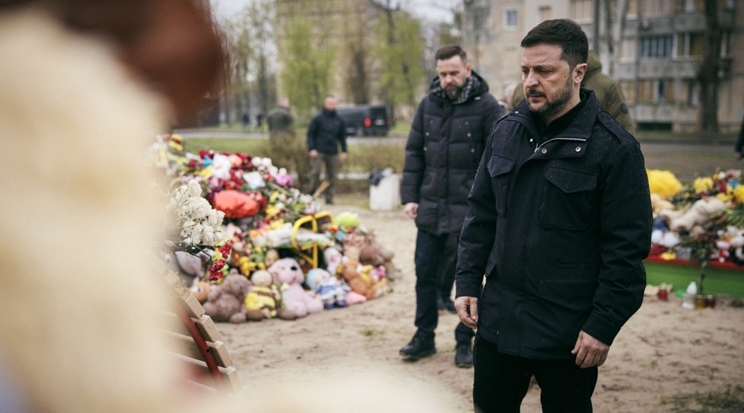
Кризові ритуали властиві для екстремальних ситуацій. Набір цих ритуалів суворо обмежений і співвідноситься з важливими моментами в житті колективу, викликаними або перетвореннями в соціальній структурі (народження, весілля, смерть), або змінами в навколишньому світі (війна, епідемії, стихійні лиха, і, як наслідок, – перебування глави держави на місці нещастя, його звернення до населення країни під час стихійного лиха тощо).
Кризовий ритуал є дієвим способом як індивідуального, так і колективного переживання важливої критичної ситуації, спільною дією, що здатна долучати широку масу акторів до політики.

Slide 16
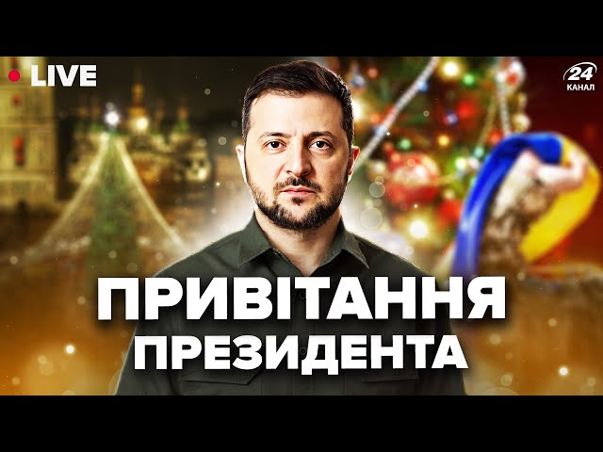
Календарні ритуали відзначаються чіткою прив’язкою до конкретних дат, їх періодичної повторюваності та очікуваності.

Slide 17
7. Чутки та їх місце в політичних маніпуляціях.
Чутка – специфічний спосіб інтерпретації інформації, зумовлений дефіцитом поінформованості, невизначеністю ситуації, поширенням настроїв тривоги та страху у суспільстві, якому притаманні деформованість, узагальненість, актуальність змісту; простота, доступність, емоційність, неофіційність форми подачі; циркуляція/самопоширення/актуалізація у процесі поширення в усній формі через канали міжособистісної комунікації.
За походженням:
«Спонтанні» – не створюються спеціально, не мають певної мети, вони лише продукт ситуації та її інтерпретації.
«Сфабриковані» – створені спеціально, з певною метою, в їх основі лежить формування штучного інтересу.

Slide 18
За ступенем достовірності інформації:
абсолютно недостовірні чутки;
недостовірні чутки з елементами правдоподібності;
правдоподібні чутки;
достовірні чутки з елементами неправдоподібності.
За рівнем циркуляції:
«Локальні» – поширені в середині відносно невеликої соціальної групи, якою може бути населення села або містечка, колектив підприємства або навчального закладу тощо.
«Регіональні» – циркулюють на теренах певного географічного регіону.
«Національні» і «міжнаціональні» – розповсюджені у загальнонаціональних межах.

Slide 19
За емоційною характеристикою:
«Чутка-бажання» відображає надії, очікування і прагнення людей, у середовищі яких вона циркулює, частіше є спробою видати бажане за дійсне. З одного боку, вона підтримує тонус соціального існування, з іншого – деморалізує, створюючи завищені очікування.
«Чутка-страховище» викликає негативні настрої і стани, стимулює посилення відчуття страху. Такі чутки часто виникають в періоди соціальної напруги або гострого конфлікту (стихійне лихо, війна, революційна ситуація, державний переворот), їх сюжети варіюються від просто песимістичних до відверто панічних.
«Агресивна чутка» стимулює не лише негативні настрої, а й формує агресивний стан та направляє, каналізує агресивну дію у потрібному для маніпулятора напрямі. Основна мета – провокування агресивної поведінки.

Slide 20
Причини виникнення та циркулювання політичних чуток:
1. Недостатня кількість інформації з питань, які зачіпають інтереси людей.
2. Брак автентичності між інформацією з офіційних джерел і каналів масової комунікації.
3. Кризова, проблемна, конфліктна, динамічна ситуація, що стимулює невизначеність.
4. Тривала затримка в ухваленні рішень, яка трапляється у зв’язку з важливістю питання.
5. Цілеспрямоване «зливання» інформації.
6. Спроби відволікання уваги громадськості на обговорення другорядних питань.
7. Необхідність ретрансляції правдивої інформації через канал чутки у зв’язку з неможливістю її оприлюднення через офіційні канали.
8. Протидія якому-небудь інформаційному повідомленню або іншій чутці, тобто створення контрчутки.
9. Природна схильність людини до обговорення (фактично до публічного осмислення) актуальних питань, доступна інформація про які не дозволяє на даний момент зробити чітких висновків.
10. Бажання самоствердження, завоювання авторитету шляхом демонстрації своєї поінформованості, переваги у володінні інформацією.

Slide 21
Профілактика – це спосіб уникнення «чуткоутворюючої» ситуації.
уникнення шляхом політичних компромісів конфліктних ситуацій у суспільстві,
ескалації настроїв страху, тривоги, невизначеності;
своєчасне, систематичне, достовірне, авторитетне інформування суспільства з актуальних питань;
налагодження системи стійкого зворотного зв’язку від аудиторії до джерела інформації, систематичне підтвердження його існування корекцією офіційної політики;
підтримка ефективного керівництва на всіх рівнях;
адекватне і своєчасне реагування на потреби і запити людей;
створення такого емоційного середовища, яке виключало б можливість розповсюдження чуток, навіть у тому випадку, якщо вони провокуються навмисно.

